Slide 1
Ψαλλιδάκου Αδαμαντία (ΜSc, PhD, PD Ειδικής Παιδαγωγικής και Ψυχολογίας EΚΠΑ) Διευθύντρια Ειδικού Δημοτικού Σχολείου Αυτιστικών Πειραιά
Ένταξη μαθητών με διαταραχή στο φάσμα του αυτισμού

Slide 2
Δομή παρουσίασης
Θεωρητικό πλαίσιο Ένταξης
Mαθητές με αναπηρία
Εξατομικευμένη Παρέμβαση : Στοιχεία Μαθήτριας
Μαθησιακό και Κοινωνικό Προφίλ
Βραχυπρόθεσμη και Μακροπρόθεσμη Στοχοθεσία
Στρατηγικές και Τεχνικές επίτευξης στόχων
Προσκόμματα/ Δυσκολίες
Δρ Ψαλλιδάκου Αδαμαντία 28/2/2021

Slide 3
Ένταξη (inclusion) - Συμπερίληψη
αποδοχή στη γενική τάξη κάθε μαθητή ως μοναδικής προσωπικότητας και ως μέρους του συνόλου (Σιδέρη, 2000)
Εστιάζει στους μαθητές που χρειάζονται προσοχή
Συμπερίληψη: όχι απλά θέμα ένταξης, αλλά αναφέρεται σε σύνολο μαθητών γενικού σχολείου (και με ΕΕΑ)
(τάξη: μαθητές με EA, δίγλωσσα/αλλόγλωσσα, διαφ. πολιτισμικό υπόβαθρο, διαφορετ. κοινωνικοοικονομικά περιβάλλοντα)
Δρ Ψαλλιδάκου Α. 19/10/2020

Slide 4
ΝΟΜΟΣ ΥΠ’ ΑΡΙΘ. 3699/2008 Ειδική Αγωγή και Εκπαίδευση ατόμων με αναπηρία ή με ειδικές εκπαιδευτικές ανάγκες
Μαθητές με αναπηρία & ειδικές εκπαιδευτικές ανάγκες θεωρούνται
1. Μαθητές που εμφανίζουν σημαντικές δυσκολίες μάθησης εξαιτίας:
αισθητηριακών
νοητικών
γνωστικών
αναπτυξιακών προβλημάτων
ψυχικών και νευροψυχικών διαταραχών.
Δρ Ψαλλιδάκου Α. 19/10/2020

Slide 5
ΝΟΜΟΣ ΥΠ’ ΑΡΙΘ. 3699/2008 Ειδική Αγωγή και Εκπαίδευση ατόμων με αναπηρία ή με ειδικές εκπαιδευτικές ανάγκες
ειδικότερα:
νοητική αναπηρία
αισθητηριακές αναπηρίες όρασης (τυφλοί, αμβλύωπες με χαμηλή όραση)
αισθητηριακές αναπηρίες ακοής (κωφοί, βαρήκοοι)
κινητικές αναπηρίες
χρόνια μη ιάσιμα νοσήματα
διαταραχές ομιλίας-λόγου
Δρ Ψαλλιδάκου Α. 19/10/2020

Slide 6
ΝΟΜΟΣ ΥΠ’ ΑΡΙΘ. 3699/2008 Ειδική Αγωγή και Εκπαίδευση ατόμων με αναπηρία ή με ειδικές εκπαιδευτικές ανάγκες
ειδικότερα:
ειδικές μαθησιακές δυσκολίες όπως δυσλεξία, δυσγραφία, δυσαριθμησία, δυσαναγνωσία, δυσορθογραφία
σύνδρομο ελλειμματικής προσοχής με ή χωρίς υπερκινητικότητα (ΔΕΠ-Υ)
διάχυτες αναπτυξιακές διαταραχές (φάσμα αυτισμού)
ψυχικές διαταραχές
πολλαπλές αναπηρίες.
Δρ Ψαλλιδάκου Α. 19/10/2020

Slide 7
ΝΟΜΟΣ ΥΠ’ ΑΡΙΘ. 3699/2008 Ειδική Αγωγή και Εκπαίδευση ατόμων με αναπηρία ή με ειδικές εκπαιδευτικές ανάγκες
2. Μαθητές με σύνθετες γνωστικές, συναισθηματικές και κοινωνικές δυσκολίες, καθώς και παραβατική συμπεριφορά λόγω κακοποίησης, γονεϊκής παραμέλησης και εγκατάλειψης ή λόγω ενδοοικογενειακής βίας συγκαταλέγονται στους μαθητές με ειδικές εκπαιδευτικές ανάγκες.
Δρ Ψαλλιδάκου Α. 19/10/2020

Slide 8
ΝΟΜΟΣ ΥΠ’ ΑΡΙΘ. 3699/2008 Ειδική Αγωγή και Εκπαίδευση ατόμων με αναπηρία ή με ειδικές εκπαιδευτικές ανάγκες
3. Μαθητές με ειδικές εκπαιδευτικές ανάγκες είναι και οι μαθητές που έχουν μία ή περισσότερες νοητικές ικανότητες και ταλέντα ανεπτυγμένα σε βαθμό που υπερβαίνει κατά πολύ την ηλικιακή τους ομάδα.
Δρ Ψαλλιδάκου Α. 19/10/2020

Slide 9
ΝΟΜΟΣ ΥΠ’ ΑΡΙΘ. 3699/2008 Ειδική Αγωγή και Εκπαίδευση ατόμων με αναπηρία ή με ειδικές εκπαιδευτικές ανάγκες
σημείωση:
Στην κατηγορία μαθητών με αναπηρία και ειδικές εκπαιδευτικές ανάγκες δεν εμπίπτουν οι μαθητές με χαμηλή σχολική επίδοση που συνδέεται αιτιωδώς με εξωγενείς παράγοντες, όπως γλωσσικές ή πολιτισμικές ιδιαιτερότητες.
Δρ Ψαλλιδάκου Α. 19/10/2020
Notes:
Αποφεύγει τις «περιττές» παρατηρήσεις: «Μπορούσες να το γράψεις καλύτερα»,
«Προσπάθησε περισσότερο, δεν προσπαθείς αρκετά», «Να γράφεις πιο καθαρά».

Slide 10
ΝΟΜΟΣ ΥΠ’ ΑΡΙΘ. 3699/2008 Ειδική Αγωγή και Εκπαίδευση ατόμων με αναπηρία ή με ειδικές εκπαιδευτικές ανάγκες
Οι μαθητές με ειδικές εκπαιδευτικές ανάγκες μπορούν να φοιτούν:
α) Σε σχολική τάξη του γενικού σχολείου
β) Σε σχολική τάξη του γενικού σχολείου με παράλληλη στήριξη από εκπαιδευτικούς ΕΑΕ
γ) Σε ειδικά οργανωμένα και κατάλληλα στελεχωμένα τμήματα ένταξης.
Δρ Ψαλλιδάκου Α. 19/10/2020
Notes:
Αποφεύγει τις «περιττές» παρατηρήσεις: «Μπορούσες να το γράψεις καλύτερα»,
«Προσπάθησε περισσότερο, δεν προσπαθείς αρκετά», «Να γράφεις πιο καθαρά».

Slide 11
Θεωρητική προσέγγιση Μαθησιακών Δυσκολιών
Ανομοιογενής ομάδα διαταραχών, που εμφανίζονται με σημαντικές δυσκολίες στην ακοή, στην ομιλία, στην ανάγνωση, στη γραφή και στη σωστή χρήση μαθηματικών συλλογισμών και πράξεων ανεξάρτητα από τις αιτίες.
Εντοπίζονται στο 15- 20% του μαθητικού πληθυσμού & στο 10-20% των εφήβων.
Δρ Ψαλλιδάκου Α. 19/10/2020

Slide 12
Θεωρητική προσέγγιση Μαθησιακών Δυσκολιών
Τα αγόρια σε σχέση με τα κορίτσια, σε αναλογία 4 προς 1, εμφανίζουν ΜΔ.
(Pennington, 2009. Rutter, & συν., 2004)
Συχνά, τα προβλήματα συμπεριφοράς αντιπροσωπεύουν την προσπάθεια του μαθητή να κερδίσει τη θέση και την αξία που δεν του αναγνωρίζεται στο οικογενειακό και σχολικό περιβάλλον. (Αναγνωστόπουλος, 1993)
Δρ Ψαλλιδάκου Α. 19/10/2020

Slide 13
Συννοσηρότητα
Εμφάνιση αυξημένης συννοσηρότητας στην παιδική ψυχιατρική: συχνό φαινόμενο
Οι ΜΔ συνυπάρχουν με ΔΕΠ-Υ, συναισθηματικές διαταραχές, διαταραχές συμπεριφοράς (Αναγνωστόπουλος, 2001)

Slide 14
Θεωρητική προσέγγιση Μαθησιακών Δυσκολιών
Νοητική Καθυστέρηση
Ειδικές
Δομικές Λειτουργικές Διαταραχές Νευρικού Συστήματος
Μαθησιακές δυσκολίες
Συναισθηματικές Δυσκολίες
Προϊόν πειβαλλοντικής αποστέρησης ή ψυχοπαθολογίας
Χαμηλό νοητικό δυναμικό
Δυσλεξία, δυσαριθμησία κλπ.
Δρ Ψαλλιδάκου Α. 19/10/2020

Slide 15
Νοητική Καθυστέρηση
Δυσκολία που χαρακτηρίζεται από σημαντικούς περιορισμούς στη νοητική λειτουργικότητα και στην προσαρμοστική συμπεριφορά όπως αυτοί εκφράζονται στις αντιληπτικές, κοινωνικές και πρακτικές δεξιότητες
Εκδηλώνεται πριν από την ηλικία των 18 χρόνων
Δρ Ψαλλιδάκου Α. 19/10/2020

Slide 16
Νοητική Καθυστέρηση
Ελαφρά/ήπια νοητική υστέρηση:
Νοητικό Πηλίκο/Δείκτης Νοημοσύνης (IQ) από 50-55 ως 70 (πλειονότητα ατόμων με ΝΚ)
Μέτρια νοητική υστέρηση (moderate): από 35-40 ως 50-55
Βαριά νοητική υστέρηση (severe): από 20-25 έως 35-40
Βαθιά ή πολύ βαριά (profound) νοητική υστέρηση: κάτω από 20 ή 25
Δρ Ψαλλιδάκου Α. 19/10/2020

Slide 17
Σύνδρομο Down
Σύνηθες γενετικό σύνδρομο ΝΚ: Σύνδρομο Down ή Τρισωμία 21
Χρωμοσωμική ανωμαλία
Μικρή, κοντόχοντρη κορμοστασιά, Ασυνήθιστα στρογγυλή κεφαλή, Διευρυμένη γλώσσα, Μικρή, επίπεδη μύτη, Πιθηκοειδείς γραμμές (πτυχώσεις), Χοντρά και κοντά χέρια και δάκτυλα, Οπτικές ανεπάρκειες, Επιβραδυνόμενη ωρίμανση
Ομιλία αλλά με επιβραδυνόμενη ανάπτυξη.
Ελλείμματα στη λεκτική μνήμη και στην πρόσληψη και επεξεργασία ακουστικών ερεθισμάτων.
Περιορισμένες ακαδημαϊκές δυνατότητες και μόνο ένα μικρό ποσοστό τους (περίπου το 4%) μπορεί να μάθει να διαβάζει.
Δρ Ψαλλιδάκου Α. 19/10/2020

Slide 18
Νοητική Καθυστέρηση
Σχεδιασμός παιδαγωγικής παρέμβασης
συνολικό προφίλ κάθε παιδιού
επίπεδο του νοητικού ελλείμματος
προσαρμοστική συμπεριφορά
εύρος των δυνατοτήτων
Δρ Ψαλλιδάκου Α. 19/10/2020

Slide 19
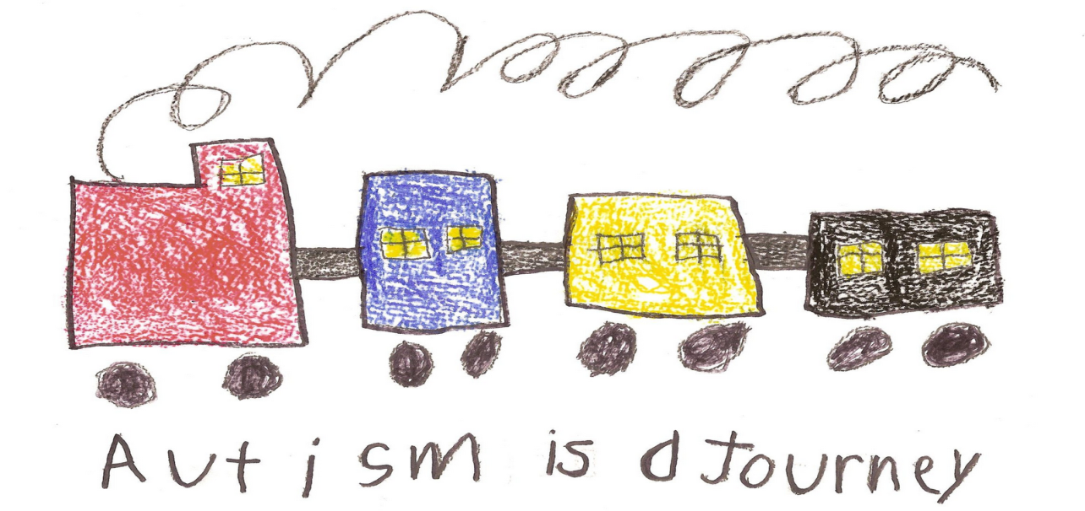
Διάχυτες Αναπτυξιακές Διαταραχές-ΔΑΔ
Ο αυτισμός είναι μια αναπτυξιακή διαταραχή που επηρεάζει τον τρόπο επικοινωνίας και τις σχέσεις του ατόμου με το περιβάλλον του.
Δρ Ψαλλιδάκου Α. 19/10/2020
Notes:
Τα παιδιά με αυτισμό βιώνουν δυσκολίες στις καθημερινές κοινωνικές αλληλεπιδράσεις.

Slide 20
Διάχυτες Αναπτυξιακές Διαταραχές – Διαταραχή Αυτιστικού Φάσματος
1. Ποιοτική έκπτωση: Κοινωνική αλληλεπίδραση & επικοινωνία, π.χ. δείχνουν αποφυγή και αδιαφορία απέναντι στους άλλους, μερική κατανόηση κοινότυπων χειρονομιών ή εκφράσεων του προσώπου
2. Δυσκολίες: επικοινωνία, ανάπτυξη φιλικών σχέσεων και ικανότητα κατανόησης της συναισθηματικής έκφρασης των άλλων ανθρώπων
3. Στερεοτυπικές επαναλαμβανόμενες συμπεριφορές: Φαντασία-δημιουργικότητα → αντιγραφή-μίμηση, η οποία παρουσιάζει μια άκαμπτη και επαναλαμβανόμενη συνέχεια
Δρ Ψαλλιδάκου Α. 19/10/2020
Notes:
Τα παιδιά με αυτισμό βιώνουν δυσκολίες στις καθημερινές κοινωνικές αλληλεπιδράσεις.

Slide 21
Διάχυτες Αναπτυξιακές Διαταραχές: Σύνδρομο Asperger
H πιο ήπια και λειτουργική μορφή του αυτιστικού φάσματος.
Δυσκολίες στην κοινωνική αλληλεπίδραση
• μιλούν με ευχέρεια αδιαφορώντας για τις αντιδράσεις του άλλου
• εκφράζουν αυθόρμητα αυτό που τους έρχεται στο μυαλό, ακόμα κι όταν αυτό αφορά κάτι αρνητικό που παρατηρούν σε κάποιον άγνωστο
• απουσία βλεμματικής επαφής
• γελούν ενώ μιλούν για κάτι θλιβερό
• εκρήξεις σωματικής ή λεκτικής βίας,
απομόνωση, κατάθλιψη, άγχος.
Δρ Ψαλλιδάκου Α. 19/10/2020

Slide 22
Διάχυτες Αναπτυξιακές Διαταραχές: Σύνδρομο Asperger
2. Λεκτική επικοινωνία
• έχουν ευχέρεια στο λόγο, αλλά μπορεί να χρησιμοποιούν «επίσημες» λέξεις που συχνά δεν ταιριάζουν στην περίσταση
• έχουν ιδιόμορφο και παράξενο λόγο, καθώς και φωνή με μονότονη χροιά χωρίς διακυμάνσεις
• επαναλαμβάνουν λέξεις ή φράσεις χωρίς σημασία
• συζητούν σχεδόν αποκλειστικά για πολύ συγκεκριμένα θέματα που τους ενδιαφέρουν
• δεν κατανοούν το χιούμορ, τις μεταφορές, τις αλληγορίες, την ειρωνεία και το σαρκασμό των άλλων.
Δρ Ψαλλιδάκου Α. 19/10/2020
Notes:
(Mc Partland & Klin, 2006)

Slide 23
Διάχυτες Αναπτυξιακές Διαταραχές: Σύνδρομο Asperger
3. Μη λεκτική επικοινωνία
• δυσκολία στη διατήρηση βλεμματικής επαφής
• χρησιμοποιούν περιορισμένες ή ακατάλληλες εκφράσεις προσώπου και χειρονομίες
• έχουν δυσκολία στην κοινωνική εγγύτητα
• δυσκολία στην κατανόηση και ερμηνεία των εκφράσεων του προσώπου και της γλώσσας του σώματος.
Δρ Ψαλλιδάκου Α. 19/10/2020
Notes:
(Mc Partland & Klin, 2006)

Slide 24
Διάχυτες Αναπτυξιακές Διαταραχές: Σύνδρομο Asperger
Γνωστικά χαρακτηριστικά:
Διάσπαση προσοχής
- Συγκεκριμένη, κυριολεκτική σκέψη & δυσκολία κατανόησης αφηρημένων εννοιών →Ο τρόπος σκέψης τους χαρακτηρίζεται ως «δύσκαμπτος» και «άχρωμος»
- Δυσκολίες στην κατανόηση → Μπορεί να δίνουν την εντύπωση ότι καταλαβαίνουν ένα κείμενο, αλλά στην πραγματικότητα είναι πιθανόν να παπαγαλίζουν αυτά που έχουν διαβάσει
- Πολύ καλή μνήμη, πλούσιο λεξιλόγιο, καλή ακουστική και οπτική αντίληψη
Συνήθως έχουν φυσιολογική νοημοσύνη
→ Λεκτική Νοημοσύνη > Πρακτική Νοημοσύνη.
Πολλά παιδιά με σύνδρομο Asperger έχουν περάσει τη βασική εκπαίδευση και έχουν σημειώσει αξιοπρόσεκτη εκπαιδευτική πρόοδο.
Δρ Ψαλλιδάκου Α. 19/10/2020
Notes:
(Mc Partland & Klin, 2006)

Slide 25
Κώφωση
Η πλέον σοβαρή αισθητηριακή ανεπάρκεια
Κατάσταση στην οποία οι προσλαμβανόμενοι αισθητηριακά ήχοι (ομιλία) δεν έχουν καμιά (λειτουργική-πραγματολογική) σημασία στην καθημερινή ζωή του ατόμου
Το άτομο με κώφωση μπορεί να προσλαμβάνει ορισμένους ήχους από τον έξω κόσμο αλλά δεν μπορεί να χρησιμοποιεί την ακουστική του ικανότητα για να κατανοεί το περιεχόμενο ομιλίας.
Δρ Ψαλλιδάκου Α. 19/10/2020

Slide 26
Δυσκολίες ακοής
Παρουσιάζει σημαντική ακουστική απώλεια, η οποία καθιστά αναγκαία τη χρήση ειδικών προσαρμογών (ειδικά ακουστικά μέσα - hearing aids)
Στην περίπτωση αυτή, το άτομο μπορεί να ανταποκρίνεται στην ομιλία και άλλα ακουστικά ερεθίσματα
(Σε επίπεδο επικοινωνίας το άτομο με δυσκολίες ακοής συμπεριφέρεται περισσότερο όπως τα άτομα με ομαλή ακοή και όχι όπως εκείνα με κώφωση)
Δρ Ψαλλιδάκου Α. 19/10/2020

Slide 27
Κώφωση
Πρώιμη διάγνωση της ακουστικής ανεπάρκειας:πολύ χρήσιμη
ευκαιρία να παρακολουθήσει κατάλληλο πρόγραμμα για ανάπτυξη γλωσσικών και επικοινωνιακών δεξιοτήτων
μαθησιακή διαδικασία και κοινωνικοποίηση
Δρ Ψαλλιδάκου Α. 19/10/2020

Slide 28
Κώφωση
Ήπια ακουστική απώλεια: συμμετοχή σε συζήτηση και κατανόηση λεχθέντων με μικρή δυσκολία
Μέτρια ακουστική απώλεια: ακρόαση και κατανόηση φωναχτής συζήτησης, αν διεξάγεται φωναχτά και είναι ευκρινής
Σοβαρή ακουστική απώλεια: ακρόαση φωνών, εφόσον είναι πολύ δυνατές και πολύ κοντά στο αυτί (δηλαδή σε απόσταση 1 ποδιού ή λιγότερο). Χρήση ακουστικών
Βαριά ακουστική απώλεια (προγλωσσική κώφωση)
Τα παιδιά που δεν έχουν προβεί σε κοχλιακό εμφύτευμα αδυνατούν εξ ολοκλήρου να έχουν λεκτική επικοινωνία με άλλους.
Δρ Ψαλλιδάκου Α. 19/10/2020

Slide 29
Τύφλωση
Εκπαιδευτικός ορισμός:
Τα άτομα που έχουν κάποια αδυναμία όρασης η οποία ακόμα και με διόρθωση, επηρεάζει αρνητικά τη σχολική επίδοση επιβάλλοντας την παροχή ειδικών εκπαιδευτικών προγραμμάτων και υπηρεσιών
Γονείς:
Περίοδος θλίψης για το ιδανικό παιδί που
έχασαν (στάδια θλίψης: άρνηση, θυμός, αποδοχή)
Το «πένθος» κοινός τόπος σε γονείς ΑμΕΑ
Επηρεάζεται συναισθηματική και κοινωνική
εξέλιξη παιδιού
Δρ Ψαλλιδάκου Α. 19/10/2020

Slide 30
Ειδικές Μαθησιακές Δυσκολίες (ΕΜΔ)
Δυσκολίες στη μάθηση με περιορισμένο εύρος αιτιών, που δεν έχουν επίπτωση σε άλλες νοητικές λειτουργίες. (Παπαδάτος, 2005)
Αποτυχία ανταπόκρισης στις απαιτήσεις του σχολείου, στην περίπτωση που δεν έχουν αισθητηριακά ελλείμματα και δεν εμφανίζουν νοητική καθυστέρηση. (Αναγνωστόπουλος - Σίνη, 2004)
Τουλάχιστον μέσο φυσιολογικό επίπεδο νοητικής λειτουργίας, ώστε να αποκλειστεί η πιθανότητα τα μαθησιακά προβλήματα να οφείλονται σε νοητική καθυστέρηση. (Μόττη-Στεφανίδη,1999)
Δρ Ψαλλιδάκου Α. 19/10/2020

Slide 31
Ειδικές Μαθησιακές Δυσκολίες (ΕΜΔ)
Το ποσοστό του μαθητικού πληθυσμού που παρουσιάζει ΕΜΔ κυμαίνεται από 1% ως 13% (Myers, & Hamill, 1992), στο 12%
(Αναγνωστόπουλος & Λαζαράτου, 2008)
Η αναλογία των δυσλεξικών αγοριών σε σχέση με τα δυσλεξικά κορίτσια κυμαίνεται από 3,3 προς 1 ως 10 προς 1. (Τhomson, 1990)
Ανταποκρίνονται λιγότερο καλά ή παρουσιάζουν μεγαλύτερη διάσπαση προσοχής στη σχολική τάξη. (Snowling, 2005)
Δρ Ψαλλιδάκου Α. 19/10/2020

Slide 32
Ειδικές Μαθησιακές Δυσκολίες (ΕΜΔ)
Οι ΕΜΔ ενισχύονται από ανεπαρκή στήριξη στο σχολικό πλαίσιο, που επιβεβαιώνει, μέσω της χαμηλής βαθμολογίας της επίδοσης των μαθητών, τη χαμηλή αυτοεκτίμηση. (Gilroy, 1995)
Στα σχολικά και φοιτητικά χρόνια εμπειρίες επιφέρουν αρνητικές επιπτώσεις στην αυτοαντίληψη και στην αυτοεκτίμηση.
(Mortimore, 2003. Ingesson, 2007)
Δρ Ψαλλιδάκου Α. 19/10/2020

Slide 33
Ειδικές Μαθησιακές Δυσκολίες (ΕΜΔ)
Συνοδεύονται από ευρύ φάσμα διαταραχών ιδιαίτερα κατά την εφηβεία
άγχος σε υψηλά επίπεδα, που εκφράζεται ως ντροπή και ενοχή
φόβος αποτυχίας ή απόρριψης
έντονο αίσθημα μοναξιάς και θυμού
έντονος κίνδυνος εκδήλωσης παραπτωματικής συμπεριφοράς
καταθλιπτικό συναίσθημα
Δρ Ψαλλιδάκου Α. 19/10/2020

Slide 34
Ειδικές Μαθησιακές Δυσκολίες (ΕΜΔ)
Σχολική αποτυχία (χαμηλή βαθμολογία, απαξιωτική συμπεριφορά εκπ/κού) ενισχύει αίσθηση χαμηλής αυτοεκτίμησης και σχολικής απομόνωσης. (Aναγνωστόπουλος, 1993)
Χαμηλή αυτοεκτίμηση (Other, Levinson & Barker, 1996), περιορισμένη αυτογνωσία (Michaels, 1997) κίνδυνος μη επαρκούς αξιοποίησης δυνατοτήτων. (Burns, 1982)
Δρ Ψαλλιδάκου Α. 19/10/2020

Slide 35
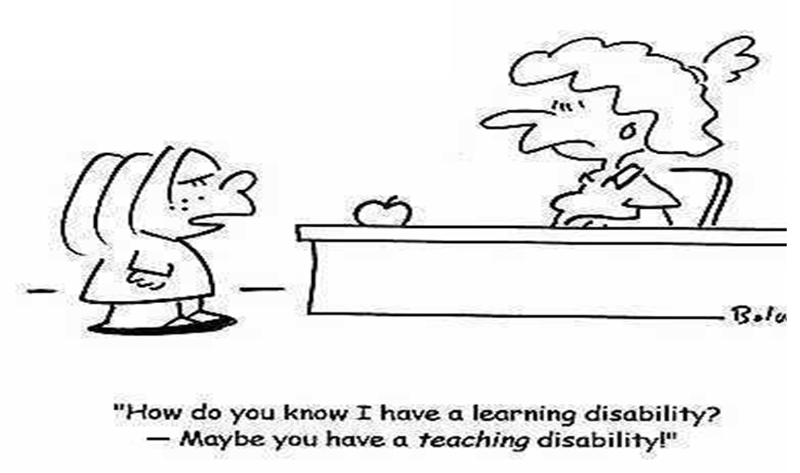

Slide 36
Ειδικές Μαθησιακές Δυσκολίες (ΕΜΔ)
F80.1
F80.2
δυσλεξία
F81.0
δυσορθογρα-φία
Διαταραχή στην έκφραση της γλώσσας (προφορική έκφραση)
Αντιληπτική διαταραχή της γλώσσας (κατανόηση)
Ειδική διαταραχή της ανάγνωσης (κατανόηση, αναγνώριση λέξεων κειμένου)
δυσαριθμη-σία
F81.1
μεικτή διαταραχή
F81.2
F81.3
δυσγραφία
F 82
Ειδική διαταραχή του συλλαβισμού (ορθογραφικές δεξιότητες)
Ειδική διαταραχή των αριθμητικών ικανοτήτων (βασικές υπολογι-στικές πράξεις)
Μεικτή διαταραχή σχολικών ικανοτήτων (αριθμητικοί υπολο-γισμοί, ανάγνωση)
Eιδική αναπτυξιακή διαταραχή κινητικής λειτουργίας (συντονισμός αδρών και λεπτών κινήσεων)
Δείκτης Νοημοσύνης>80 (χαμηλός φυσιολογικός, ICD-10 Διεθνή ταξινόμηση Νόσων Παγκόσμιου Οργανισμού Υγείας).
Δρ Ψαλλιδάκου Α. 19/10/2020

Slide 37
ΕΜΔ: Διαταραχή στην έκφραση της γλώσσας
έλλειμμα στην ικανότητα της προφορικής έκφρασης, παρά το ότι η κατανόηση της γλώσσας είναι φυσιολογική.
περιορισμένο λεξιλόγιο
υπερβολική χρήση μικρού αριθμού λέξεων με γενική σημασία
δυσκολίες επιλογής σωστών λέξεων
υποκατάσταση λέξεων
μικρό μήκος φράσεων
ανώριμη δομή των προτάσεων
λάθη στη σύνταξη (παραλείψεις καταλήξεων ή προθεμάτων)
κακή χρήση ή αδυναμία χρήσης στοιχείων της γραμματικής (προθέσεων, αντωνυμιών, άρθρων και κλίσης ονομάτων και ρημάτων).
Δρ Ψαλλιδάκου Α. 19/10/2020

Slide 38
Ειδικές Μαθησιακές Δυσκολίες (ΕΜΔ)
F80.1
F80.2
δυσλεξία
F81.0
δυσορθογρα-φία
Διαταραχή στην έκφραση της γλώσσας (προφορική έκφραση)
Αντιληπτική διαταραχή της γλώσσας (κατανόηση)
Ειδική διαταραχή της ανάγνωσης (κατανόηση, αναγνώριση λέξεων κειμένου)
δυσαριθμη-σία
F81.1
μεικτή διαταραχή
F81.2
F81.3
δυσγραφία
F 82
Ειδική διαταραχή του συλλαβισμού (ορθογραφικές δεξιότητες)
Ειδική διαταραχή των αριθμητικών ικανοτήτων (βασικές υπολογι-στικές πράξεις)
Μεικτή διαταραχή σχολικών ικανοτήτων (αριθμητικοί υπολο-γισμοί, ανάγνωση)
Eιδική αναπτυξιακή διαταραχή κινητικής λειτουργίας (συντονισμός αδρών και λεπτών κινήσεων)
Δείκτης Νοημοσύνης>80 (χαμηλός φυσιολογικός, ICD-10 Διεθνή ταξινόμηση Νόσων Παγκόσμιου Οργανισμού Υγείας).
Δρ Ψαλλιδάκου Α. 19/10/2020

Slide 39
ΕΜΔ: Αντιληπτική διαταραχή της γλώσσας
η κατανόηση της γλώσσας κατώτερη της αναμενόμενης για την ηλικία και η εκφραστική ικανότητα είναι έντονα διαταραγμένη.
ανωμαλίες στην παραγωγή φθόγγων
υπερδραστηριότητα και απροσεξία
κοινωνική αδεξιότητα και απομόνωση από τους συνομηλίκους
άγχος
ευαισθησία
αδικαιολόγητη συστολή
Δρ Ψαλλιδάκου Α. 19/10/2020

Slide 40
Ειδικές Μαθησιακές Δυσκολίες (ΕΜΔ)
F80.1
F80.2
δυσλεξία
F81.0
δυσορθογρα-φία
Διαταραχή στην έκφραση της γλώσσας (προφορική έκφραση)
Αντιληπτική διαταραχή της γλώσσας (κατανόηση)
Ειδική διαταραχή της ανάγνωσης (κατανόηση, αναγνώριση λέξεων κειμένου)
δυσαριθμη-σία
F81.1
μεικτή διαταραχή
F81.2
F81.3
δυσγραφία
F 82
Ειδική διαταραχή του συλλαβισμού (ορθογραφικές δεξιότητες)
Ειδική διαταραχή των αριθμητικών ικανοτήτων (βασικές υπολογι-στικές πράξεις)
Μεικτή διαταραχή σχολικών ικανοτήτων (αριθμητικοί υπολο-γισμοί, ανάγνωση)
Eιδική αναπτυξιακή διαταραχή κινητικής λειτουργίας (συντονισμός αδρών και λεπτών κινήσεων)
Δείκτης Νοημοσύνης>80 (χαμηλός φυσιολογικός, ICD-10 Διεθνή ταξινόμηση Νόσων Παγκόσμιου Οργανισμού Υγείας).
Δρ Ψαλλιδάκου Α. 19/10/2020

Slide 41
ΕΜΔ: Δυσορθογραφία
Ειδική Διαταραχή του Συλλαβισμού ή Δυσορθογραφία
Μειονεξία στην :
προφορική ικανότητα συλλαβισμού
ορθή γραφή λέξεων
Ανάπτυξη ορθογραφικών δεξιοτήτων, χωρίς την ύπαρξη της ειδικής διαταραχής της ανάγνωσης.
Δρ Ψαλλιδάκου Α. 19/10/2020

Slide 42
Ειδικές Μαθησιακές Δυσκολίες (ΕΜΔ)
F80.1
F80.2
δυσλεξία
F81.0
δυσορθογρα-φία
Διαταραχή στην έκφραση της γλώσσας (προφορική έκφραση)
Αντιληπτική διαταραχή της γλώσσας (κατανόηση)
Ειδική διαταραχή της ανάγνωσης (κατανόηση, αναγνώριση λέξεων κειμένου)
δυσαριθμη-σία
F81.1
μεικτή διαταραχή
F81.2
F81.3
δυσγραφία
F 82
Ειδική διαταραχή του συλλαβισμού (ορθογραφικές δεξιότητες)
Ειδική διαταραχή των αριθμητικών ικανοτήτων (βασικές υπολογι-στικές πράξεις)
Μεικτή διαταραχή σχολικών ικανοτήτων (αριθμητικοί υπολο-γισμοί, ανάγνωση)
Eιδική αναπτυξιακή διαταραχή κινητικής λειτουργίας (συντονισμός αδρών και λεπτών κινήσεων)
Δείκτης Νοημοσύνης>80 (χαμηλός φυσιολογικός, ICD-10 Διεθνή ταξινόμηση Νόσων Παγκόσμιου Οργανισμού Υγείας).
Δρ Ψαλλιδάκου Α. 19/10/2020

Slide 43
ΕΜΔ: Δυσαριθμησία
Ειδική Διαταραχή των Αριθμητικών Ικανοτήτων ή δυσαριθμησία
Μειονεξία αφομοίωσης των βασικών υπολογιστικών πράξεων της πρόσθεσης, της αφαίρεσης, του πολλαπλασιασμού και της διαίρεσης.
Δρ Ψαλλιδάκου Α. 19/10/2020

Slide 44
Ειδικές Μαθησιακές Δυσκολίες (ΕΜΔ)
F80.1
F80.2
δυσλεξία
F81.0
δυσορθογρα-φία
Διαταραχή στην έκφραση της γλώσσας (προφορική έκφραση)
Αντιληπτική διαταραχή της γλώσσας (κατανόηση)
Ειδική διαταραχή της ανάγνωσης (κατανόηση, αναγνώριση λέξεων κειμένου)
δυσαριθμη-σία
F81.1
μεικτή διαταραχή
F81.2
F81.3
δυσγραφία
F 82
Ειδική διαταραχή του συλλαβισμού (ορθογραφικές δεξιότητες)
Ειδική διαταραχή των αριθμητικών ικανοτήτων (βασικές υπολογι-στικές πράξεις)
Μεικτή διαταραχή σχολικών ικανοτήτων (αριθμητικοί υπολο-γισμοί, ανάγνωση)
Eιδική αναπτυξιακή διαταραχή κινητικής λειτουργίας (συντονισμός αδρών και λεπτών κινήσεων)
Δείκτης Νοημοσύνης>80 (χαμηλός φυσιολογικός, ICD-10 Διεθνή ταξινόμηση Νόσων Παγκόσμιου Οργανισμού Υγείας).
Δρ Ψαλλιδάκου Α. 19/10/2020

Slide 45
ΕΜΔ: Μεικτή Διαταραχή των Σχολικών Ικανοτήτων
Έλλειμμα στις :
ικανότητες διεξαγωγής αριθμητικών υπολογισμών
δεξιότητες ανάγνωσης ή συλλαβισμού
Δρ Ψαλλιδάκου Α. 19/10/2020

Slide 46
Ειδικές Μαθησιακές Δυσκολίες (ΕΜΔ)
F80.1
F80.2
δυσλεξία
F81.0
δυσορθογρα-φία
Διαταραχή στην έκφραση της γλώσσας (προφορική έκφραση)
Αντιληπτική διαταραχή της γλώσσας (κατανόηση)
Ειδική διαταραχή της ανάγνωσης (κατανόηση, αναγνώριση λέξεων κειμένου)
δυσαριθμη-σία
F81.1
μεικτή διαταραχή
F81.2
F81.3
δυσγραφία
F 82
Ειδική διαταραχή του συλλαβισμού (ορθογραφικές δεξιότητες)
Ειδική διαταραχή των αριθμητικών ικανοτήτων (βασικές υπολογι-στικές πράξεις)
Μεικτή διαταραχή σχολικών ικανοτήτων (αριθμητικοί υπολο-γισμοί, ανάγνωση)
Eιδική αναπτυξιακή διαταραχή κινητικής λειτουργίας (συντονισμός αδρών και λεπτών κινήσεων)
Δείκτης Νοημοσύνης>80 (χαμηλός φυσιολογικός, ICD-10 Διεθνή ταξινόμηση Νόσων Παγκόσμιου Οργανισμού Υγείας).
Δρ Ψαλλιδάκου Α. 19/10/2020

Slide 47
ΕΜΔ: Δυσγραφία
Eιδική αναπτυξιακή διαταραχή κινητικής λειτουργίας ή δυσγραφία
Εκτέλεση λεπτών ή/και αδρών κινήσεων με αδέξιο τρόπο (πέφτουν αντικείμενα, σκοντάφτει, προσκρούει σε εμπόδια, κακός γραφικός χαρακτήρας)
περιορισμένες δεξιότητες στη ζωγραφική, στη συναρμολόγηση, στα παιχνίδια με μπάλα, στη σχεδίαση και κατανόηση χαρτών.
Δρ Ψαλλιδάκου Α. 19/10/2020

Slide 48
Ειδικές Μαθησιακές Δυσκολίες (ΕΜΔ)
F80.1
F80.2
δυσλεξία
F81.0
δυσορθογρα-φία
Διαταραχή στην έκφραση της γλώσσας (προφορική έκφραση)
Αντιληπτική διαταραχή της γλώσσας (κατανόηση)
Ειδική διαταραχή της ανάγνωσης (κατανόηση, αναγνώριση λέξεων κειμένου)
δυσαριθμη-σία
F81.1
μεικτή διαταραχή
F81.2
F81.3
δυσγραφία
F 82
Ειδική διαταραχή του συλλαβισμού (ορθογραφικές δεξιότητες)
Ειδική διαταραχή των αριθμητικών ικανοτήτων (βασικές υπολογι-στικές πράξεις)
Μεικτή διαταραχή σχολικών ικανοτήτων (αριθμητικοί υπολο-γισμοί, ανάγνωση)
Eιδική αναπτυξιακή διαταραχή κινητικής λειτουργίας (συντονισμός αδρών και λεπτών κινήσεων)
Δείκτης Νοημοσύνης>80 (χαμηλός φυσιολογικός, ICD-10 Διεθνή ταξινόμηση Νόσων Παγκόσμιου Οργανισμού Υγείας).
Δρ Ψαλλιδάκου Α. 19/10/2020

Slide 49
ΕΜΔ: Δυσλεξία

Slide 50
ΕΜΔ: Δυσλεξία
Σημαντικές ελλείψεις στην εκμάθηση γλωσσικών δεξιοτήτων
1. Μειονεξία στην ανάπτυξη ικανοτήτων ανάγνωσης ενός κειμένου:
παραλείψεις, π.χ. δίκους αντί δίσκους, διάζουμε αντί διαβάζουμε
υποκαταστάσεις, π.χ. χαρογράφησαν αντί χορογράφησαν
στρεβλώσεις ή προσθήκες λέξεων ή συλλαβών σε λέξεις, π.χ. μαθήθημα αντί μάθημα
αργός ρυθμός ανάγνωσης
λανθασμένο ξεκίνημα με δισταγμούς μακράς διάρκειας ή «απώλεια θέσης» στο κείμενο
ανακριβής χωρισμός φράσεων
Δρ Ψαλλιδάκου Α. 19/10/2020

Slide 51
ΕΜΔ: Δυσλεξία
2. Αδυναμία:
ανάκλησης γεγονότων που αναφέρονται στο κείμενο,
εξαγωγής συμπερασμάτων από το κείμενο που έχει αναγνωσθεί,
Xρήση γενικών γνώσεων ως πηγής πληροφοριών, αντί της χρήσης πληροφοριών από μια συγκεκριμένη ιστορία, για να απαντηθούν ερωτήσεις σχετικές με την ιστορία που διαβάστηκε.
3. Δυσκολίες στην ορθογραφία που είναι πιο εμφανείς από τις δυσκολίες στην ανάγνωση.
4. Δυσκολίες στην εκτέλεση σχολικών καθηκόντων.
Δρ Ψαλλιδάκου Α. 19/10/2020

Slide 52
Θεωρητικό πλαίσιο
Εξατομικευμένο εκπαιδευτικό πρόγραμμα
Όχι μεμονωμένα (παράλληλη στήριξη / τμήμα ένταξης)
Σχεδιασμός που μεθοδεύει αλλαγή κουλτούρας
Αντίληψη εκπ/κού για την οργάνωση ομάδας
Μαθητής μέσα στη διαδικασία
Δρ Ψαλλιδάκου Αδαμαντία 28/2/2021

Slide 53
Θεωρητικό πλαίσιο
Άρση προκαταλήψεων
(ισότητα δεν είναι ο ίδιος χρόνος σε κάθε μαθητή)
Όχι ομοιόμορφη, αλλά δίκαιη εκπαίδευση
Προβλέπουμε διαφοροποίηση (μαθαίνει διαφορετικά)
Συνεργασία/ προσυνεννόηση γενικού και ειδικού εκπαιδευτικού
Δρ Ψαλλιδάκου Αδαμαντία 28/2/2021

Slide 54
Θεωρητικό πλαίσιο – Εξατομικευμένη Παρέμβαση
Διαφοροποίηση σε όλα τα επίπεδα
Υλικά, μεθοδολογία, διαδικασία, γωνιές τάξεις
Συνεργασία και διεύρυνση στόχων (διεκδίκηση και άλλων μαθητών με ΕΑ)
Περισσότερη γνώση, μεγαλύτερο άνοιγμα
Όσο πιο συγκεκριμένη η παρέμβαση, τόσο επιβεβλημένη η συνεργασία με περισσότερους ειδικούς/φορείς/γονείς
Δρ Ψαλλιδάκου Αδαμαντία 28/2/2021

Slide 55
Θεωρητικό πλαίσιο
Εναλλαγή ρόλων εκπαιδευτικών (ανάγκη συντονισμού ολόκληρης ομάδας)
Προοργανωμένοι στόχοι που διαπερνούν διαδικασίες της τάξης
Χτίσιμο σχέσεων (γνωριμία, ταίριασμα, αμοιβαία εμπιστοσύνη)
Σχεδιασμός διδασκαλίας / Ανάλυση έργου (συνάφεια ΕΑ μαθητή με στόχο πχ. την πρόσθεση)
Δρ Ψαλλιδάκου Αδαμαντία 28/2/2021

Slide 56
Θεωρητικό πλαίσιο Πώς μεθοδεύουμε;
Αναλυτικό πρόγραμμα πολύ πυκνό
Αλλαγή κουλτούρας (διδάσκουμε Μαθητές κι όχι μαθήματα)
Δρ Ψαλλιδάκου Αδαμαντία 28/2/2021

Slide 57
Θεωρητικό πλαίσιο
Μαθητής να μπορεί να παρακολουθεί ρυθμό τάξης του
(σχολείο για όλους, καθολικός σχεδιασμός)
Αργοί χρόνοι, αξιολόγηση ανά δύο μήνες
Πρόγραμμα συνεκπαίδευσης / συνδιδασκαλίας
Τεχνολογία (όχι παράλληλο σύμπαν)
Δρ Ψαλλιδάκου Αδαμαντία 28/2/2021

Slide 58
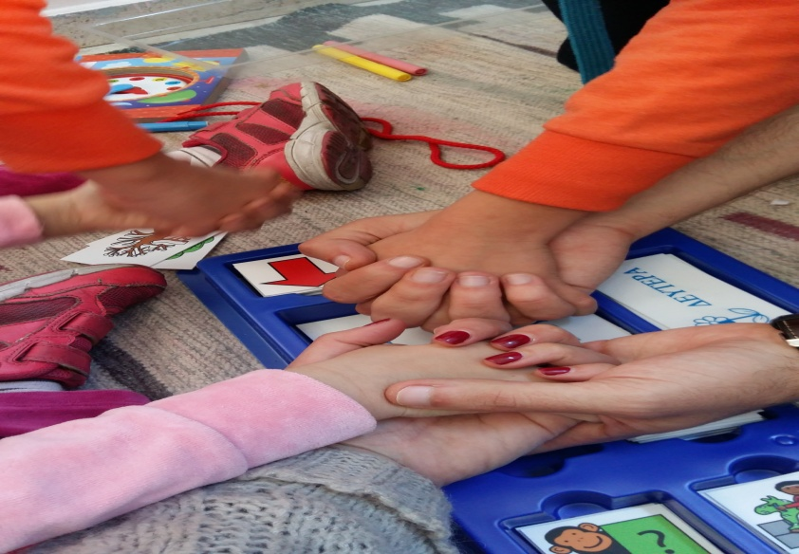
Θεωρητικό πλαίσιο
Γραμμή βάσης: πού βρίσκεται ο μαθητής
Αναπλαισίωση νοήματος τάξης
(να νοηματοδοτείται για μαθητή με ΕΑ)
Απομόνωση θορύβου (όχι πάρα πολλές πληροφορίες)
Διαβάθμιση στόχων
Δρ Ψαλλιδάκου Αδαμαντία 28/2/2021

Slide 59
Εξατομικευμένη Παρέμβαση Στοιχεία μαθήτριας
Β’ τάξη (σχολ. έτος 2015-2016)
Διάγνωση
Διαταραχή Κοινωνικού άγχους, Διαταραχή άγχους αποχωρισμού, Εκλεκτική αλαλία
(σημ. Άρνηση συνεργασίας)
Ελληνικό Κέντρο Ψυχικής Υγιεινής και Ερευνών
Δρ Ψαλλιδάκου Αδαμαντία 28/2/2021

Slide 60
Στοιχεία μαθήτριας
Παιδαγωγική έκθεση
προηγ. δάσκαλου τμ. ένταξης
Κοινωνική συμπεριφορά αναντίστοιχη για την ηλικία της
Έλλειψη προσανατολισμού εντός και εκτός τάξης
Προσκολλημένη σε δάσκαλο εφημερίας
Απουσία κοινωνικών σχέσεων με συμμαθητές
Δρ Ψαλλιδάκου Αδαμαντία 28/2/2021

Slide 61
Στοιχεία μαθήτριας
Παθητικός ρόλος εντός τάξης
Μηχανισμοί άρνησης:
κρύψιμο προσώπου
συνεχής βήχας
πανικός στη σχολ. γιορτή
άρνηση συνεργασίας με δασκάλους /μερική άρνηση φοίτησης τε
μηδενική συμμετοχή σε δραστηριότητες μαθήματος και διαλείμματος
Δρ Ψαλλιδάκου Αδαμαντία 28/2/2021

Slide 62
Στοιχεία μαθήτριας
Επικοινωνία με Κέντρο υποστήριξης
Δεν κατάφεραν αλληλεπίδραση
Κοινωνική αλαλία
Εντυπωσιακή καταβύθιση δεξιοτήτων μετά τα Χριστούγεννα προηγ. χρονιάς
Όχι ουσιαστική αξιολόγηση
Δρ Ψαλλιδάκου Αδαμαντία 28/2/2021

Slide 63
Στοιχεία μαθήτριας
Επικοινωνία με γονείς
σε μηνιαία σταθερή βάση, παρουσία δ/ντή κ δασκάλου τάξης
Θετικά και αρνητικά στοιχεία συμπεριφοράς μαθήτριας
Από κοινού στοχοθεσία (σεβασμός και ενεργητική ακρόαση γονιών: πολύτιμοι πληροφοριοδότες)
Στόχοι που κατορθώθηκαν / στόχοι που παραμένουν/ νέοι στόχοι
Δρ Ψαλλιδάκου Αδαμαντία 28/2/2021

Slide 64
Μαθησιακό και Κοινωνικό Προφίλ
Τυπική σωματική ανάπτυξη 8 ετών
Επιμένων κνησμός στους κροτάφους κεφαλής (15-20 φορές την ημέρα)
Εικόνα δυσχέρειας στην αδρή κίνηση/κύρτωσης
Βραδεία κίνηση
Ιδιαίτερη προσωδία / τσιρίδες, όταν μιλάει
Δρ Ψαλλιδάκου Α. 28/2/2021

Slide 65
Μαθησιακό και Κοινωνικό Προφίλ
Παρατήρησή μου (15ημερη καθημερινή) στην τάξη
Εικόνα μαθήτριας κλεισμένης στον εαυτό της
αμίλητης στην καρέκλα της με απλανές βλέμμα (τάξη)
Απλώς παρίστατο στην τάξη της
χωρίς την παραμικρή συμμετοχή στο μάθημα
χωρίς την ελάχιστη απόκριση στα λόγια της δασκάλας της
Σχέδιο μου, σιγοτραγουδώ
Μοναχικότητα, σιγοψιθύριζε στον εαυτό της (σχολική αυλή)
Δρ Ψαλλιδάκου Αδαμαντία 28/2/2021

Slide 66
Μαθησιακό και Κοινωνικό Προφίλ
Με ακολουθεί στο τε
με δισταγμό σε κίνηση (12΄για να κατέβουμε τη σκάλα ορόφου)
και στην απουσία ομιλίας
Άτυπη εκπ/ση
Πλύσιμο κουκλών κουκλοθεάτρου, οργάνωση αντικειμένων/παιχνιδιών τε, παιχνίδι στη σχολ. αυλή, κοινωνικές ιστορίες)
Μικρές κραυγές γέλιου
Δρ Ψαλλιδάκου Αδαμαντία 28/2/2021

Slide 67
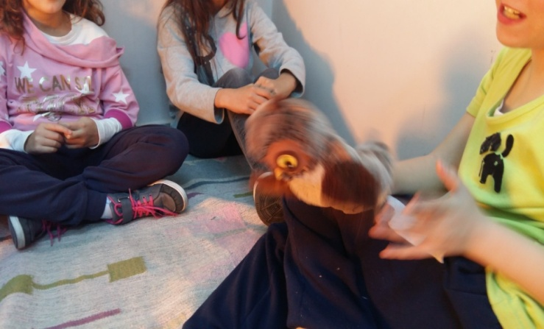
Βραχυπρόθεσμη και Μακροπρόθεσμη Στοχοθεσία
Βασικός στόχος:
Ενίσχυση συναισθηματικής ασφάλειας
ώστε να μιλήσει και να συνεργαστεί
Ένταξη
Χρήση εναλλακτικών ψυχοπαιδαγωγικών προγραμμάτων με σκοπό την ενίσχυση των κινήτρων για μάθηση σε όλα τα παιδιά (Κουρκούτας, 2010)
Δρ Ψαλλιδάκου Αδαμαντία 28/2/2021

Slide 68
Βραχυπρόθεσμη και Μακροπρόθεσμη Στοχοθεσία
Ένταξη (inclusion) - Συμπερίληψη < includere, συμπεριλαμβάνω
σεβασμός διαφορετικότητας
Μετάδοση γνώσης, λαμβάνοντας υπόψη ανάγκες, ιδιαιτερότητες, ικανότητες, προσωπικότητα μαθητών
Ζητούμενο: η γνώση ελκυστική
Αξιοποίηση βιωμάτων, ενδιαφερόντων μαθήτριας
Δρ Ψαλλιδάκου Α. 28/2/2021

Slide 69
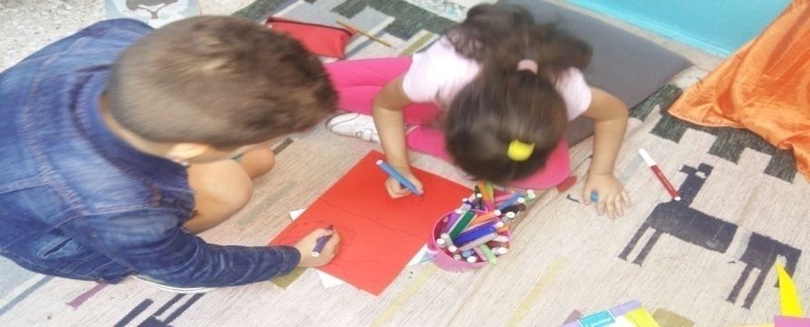
Βραχυπρόθεσμη και Μακροπρόθεσμη Στοχοθεσία
Φοίτηση στο τ.ε.
Κατά μόνας
Σε ομάδες ηλικιακά μικρότερων μαθητών / συνομήλικων (κοινός βηματισμός)
Σε ομάδες μεγαλύτερων (κοινωνική αλληλεπίδραση)
Δρ Ψαλλιδάκου Αδαμαντία 28/2/2021

Slide 70
Βραχυπρόθεσμη και Μακροπρόθεσμη Στοχοθεσία
Επικοινωνιακό άνοιγμα/ εγκατάλειψη αρνητικών μηχανισμών
Κοινωνική αλληλεπίδραση
Συνεργασία με άλλους (συνομηλίκους, δασκάλους)
Μείωση κνησμού
Σταθεροποίηση βλέμματος
Απελευθέρωση κίνησης
Δρ Ψαλλιδάκου Αδαμαντία 28/2/2021

Slide 71
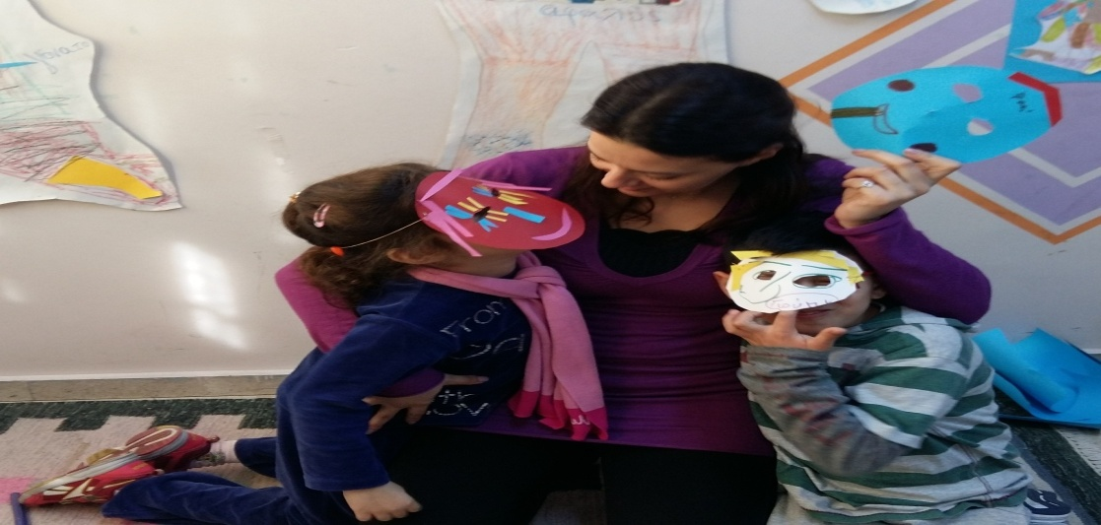
Βραχυπρόθεσμη και Μακροπρόθεσμη Στοχοθεσία
Ανάληψη ρόλων/πρωτοβουλιών (θεατρ. παιχνίδι)
Αναγνώριση και κατανόηση οδηγιών/συναισθημάτων γύρω της
(Απώτεροι στόχοι:Μαθησιακή συμπόρευση / αυτόνομη γραφή)
Δρ Ψαλλιδάκου Α. 28/2/2021

Slide 72
Στρατηγικές και Τεχνικές επίτευξης στόχων Σωματογνωσία (όρια σώματος/προσδιορισμός στον χώρο)
Δρ Ψαλλιδάκου Α. 28/2/2021

Slide 73
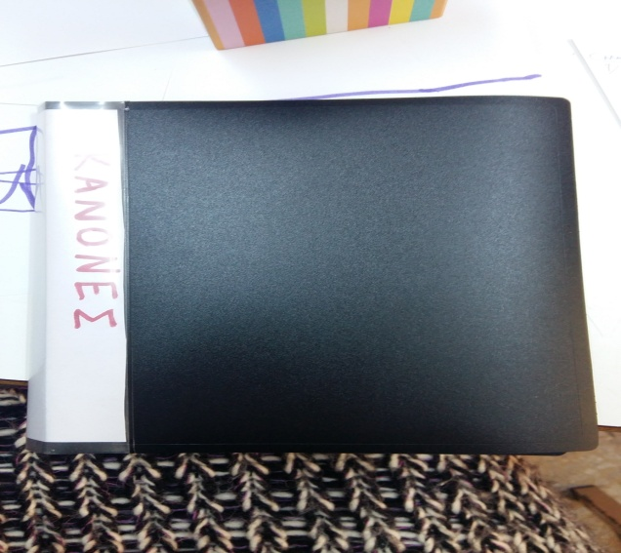
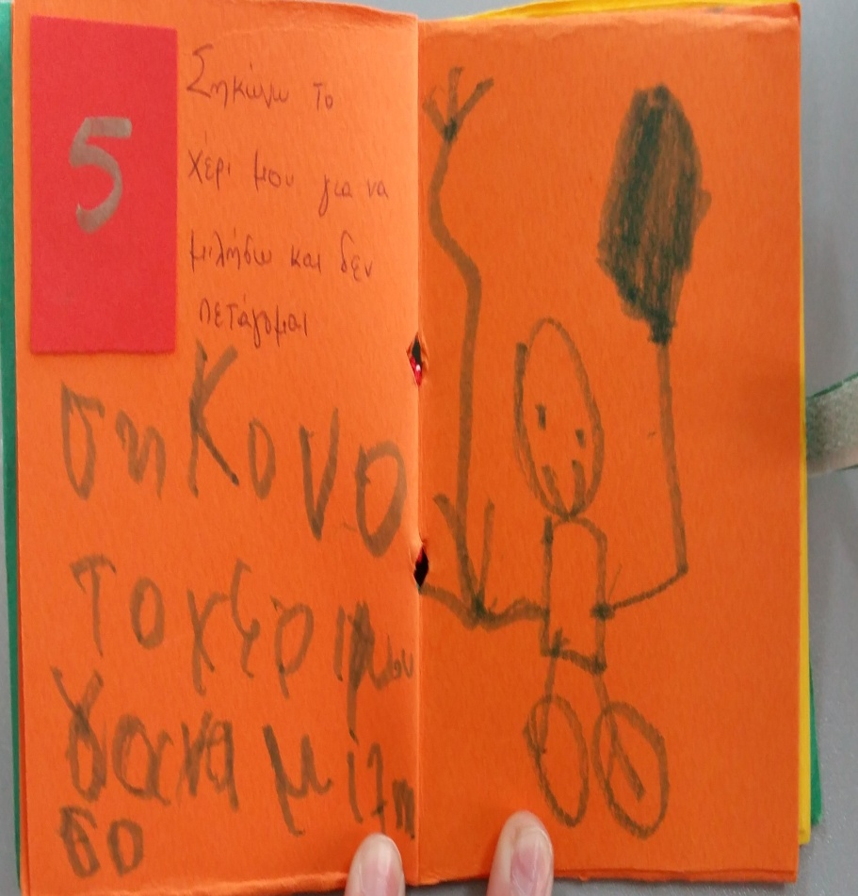
Στρατηγικές και Τεχνικές επίτευξης στόχων Κανόνες
Δρ Ψαλλιδάκου Α. 28/2/2021

Slide 74
Στρατηγικές και Τεχνικές επίτευξης στόχων
Κανόνες: διαφορετικοί σε κάθε πλαίσιο
(σχολείο, σπίτι, παιδική χαρά, super market)
Καπέλο σκέψης:
Αισθητηριακή ενίσχυση
Εξωτερικό βοηθητικό αντικείμενο
Δρ Ψαλλιδάκου Αδαμαντία 28/2/2021

Slide 75
Στρατηγικές και Τεχνικές επίτευξης στόχων Hμερήσιο Πρόγραμμα (Γαλάνης Π.)
Δρ Ψαλλιδάκου Α. 28/2/2021

Slide 76
Στρατηγικές και Τεχνικές επίτευξης στόχων Hμερήσιο Σχολικό Πρόγραμμα
Δρ Ψαλλιδάκου Α. 28/2/2021

Slide 77
Στρατηγικές και Τεχνικές επίτευξης στόχων Ανάλυση διδακτικής ώρας
Δρ Ψαλλιδάκου Α. 28/2/2021

Slide 78
Επιτυχής συνεργασία μόνο μέσω παιχνιδιού
Δρ Ψαλλιδάκου Α. 28/2/2021

Slide 79
Στρατηγικές και Τεχνικές επίτευξης στόχων Αυτοσχέδια παιχνίδια
Δρ Ψαλλιδάκου Α. 28/2/2021

Slide 80
Στρατηγικές και Τεχνικές επίτευξης στόχων Αποτύπωση συναισθημάτων
Δρ Ψαλλιδάκου Α. 28/2/2021

Slide 81
Στρατηγικές και Τεχνικές επίτευξης στόχων
Ημερολόγιο
10/2015: άρνηση να κρατήσει μαρκαδόρο, ξυλομπογιά να ζωγραφίσει
Κολάζ /ομαδικό σχέδιο με δαχτυλομπογιές, με πινέλο
12/2015: κράτησε πρώτη φορά μολύβι με σταθερή τριποδική λαβή και μου ζήτησε να της κρατώ μολύβι να γράφει
Σταθερή επαναληψιμότητα ζωγραφιάς (όσες και οι μέρες του σχολικού χρόνου): Mαμά, μπαμπάς, αγέννητα αδέλφια
Δρ Ψαλλιδάκου Α. 28/2/2021

Slide 82
Στρατηγικές και Τεχνικές επίτευξης στόχων
Συμβολικό παιχνίδι μ’ επανάληψη ίδιου μοτίβου παραμυθιού κ ίδιων ρόλων (διαστημικής κοκκινοσκουφίτσας)
Δραματοποίηση Κοκκινοσκουφίτσας με παραλλαγές
Ανάγνωση παραμυθιών με κοκκινοσκουφίτσα, μικρές ηρωίδες, νεράιδες, ρίμα (Τριβιζά «Ποιος πήγε κι έκανε πιπί;»)
Με δική μας πρόταση και έγκριση συμβούλων ξεκινά μερική φοίτηση στην Α΄δημοτικού
(Νέα τάξη, νέοι συμμαθητές, ευκολότερη γνωστική ύλη:κίνητρα γι’ απόδοση)
Δρ Ψαλλιδάκου Α. 28/2/2021

Slide 83
Στρατηγικές και Τεχνικές επίτευξης στόχων
Γνωστικός τομέας:
Aναγνώριση γραμμάτων της αλφαβήτου
Παιχνίδι κρεμάλας με πλαστικά γράμματα κι εσκεμμένες ψευδολέξεις ώστε να παρέμβει/να διορθώσει
Αρίθμηση 1-20 δείχνοντας ταυτόχρονα με τα δάχτυλά της όσα αριθμεί
(κουτσό στην αυλή σχολείου)
Πλούσιο λεξιλόγιο προφορικού λόγου
Επανάληψη εκφράσεων όπως «Δε θυμάμαι», «Να σκεφτώ» όταν δυσκολεύεται
Δρ Ψαλλιδάκου Α. 28/2/2021

Slide 84
Στρατηγικές και Τεχνικές επίτευξης στόχων
Μείωση κνησμού κεφαλής σε 2-3 φορές εβδομαδιαίως
Εναλλακτική πρόταση για ξύσιμο πάνινης κουκουβάγιας ή antistress μπαλάκι
Μαθαίνει ν’ ακούει τη λέξη «Μπράβο!». Ως τότε, φώναζε «Μη μου λες Μπράβο!» κ ξυνόταν εμμονικά ζητώντας τη λέξη «Πιάνο!»
Έπεξήγηση ρόλου μου και απαραίτητης επιβράβευσης μαθητών μου μέσω του «Μπράβο!»
Διαφοροποίηση από την έννοια πιάνου. Ακρόαση τραγουδιών με πιάνο και χειροκρότημα με «Μπράβο»
Δρ Ψαλλιδάκου Α. 28/2/2021

Slide 85
Στρατηγικές και Τεχνικές επίτευξης στόχων
11/2015: η φαινομενική δυσκολία κινητικού συντονισμού υποχωρεί όταν την παρατηρώ να κατεβαίνει τρέχοντας σκάλα ορόφου
12/2015: αποχωρίζεται μπουφάν της που φορούσε αδιάλειπτα σε εσωτερικούς χώρους
Προσυμφωνία για μάθημα στο τε μ’ εναλλαγή «με μπουφάν κ χωρίς μπουφάν» για ώρα που σταδιακά μειωνόταν
2/2016: έκλεισε μόνη της την πόρτα τ.ε. Ύστερα από παραίνεση και υπομονετική παρατήρηση 20 λεπτών
Δρ Ψαλλιδάκου Α. 28/2/2021

Slide 86
Ανάλυση Στρατηγικών επίτευξης στόχων
Αφετηρία παρέμβασης: Γιατί κάνει κάτι;
κοινωνική επικοινωνία (διαφορ.τρόπος κατανόησης και χρήσης γλώσσας)/ κοινωνική κατανόηση
επεξεργασία πληροφοριών (κυριολεξία, όχι αφηρημένη σκέψη, πρόβλημα γενίκευσης κανόνων, μειωμένη ευελιξία π.χ. στην αλλαγή προσώπων)
αισθητηριακή επεξεργασία
μη μαθημένη συμπεριφορά
Δρ Ψαλλιδάκου Αδαμαντία 28/2/2021

Slide 87
Ανάλυση Στρατηγικών επίτευξης στόχων
Συνύπαρξη με μαθητές στο τε, ακόμη και όταν η παρουσία της παθητική/ η συμμετοχή μηδενική
Κοινωνικές ιστορίες με παιδιά με μία από τις δυσκολίες της (πχ. δεν απαντά στις ερωτήσεις δασκάλου του) κι εναλλακτικό τέλος από ομάδα
Απτική επαφή: την ακουμπούσα κατά λάθος, τραβιόταν σα να την τίναζε ηλεκτρικό ρεύμα
Δρ Ψαλλιδάκου Αδαμαντία 28/2/2021

Slide 88
Ανάλυση Στρατηγικών επίτευξης στόχων
Τη χάιδευα μιλώντας για διαφορετικούς τρόπους αγγίγματος
(Φέτος διαφοροποιούμε έννοιες: πονάω, μ’ενοχλεί)
Με ορμητήριο το τε ξενάγηση σε όλους τους χώρους σχολείου (γραφείο διδασκόντων)
Παρέμβαση στην οικογένεια για οργάνωση σάκας της και κολατσιού της
Δρ Ψαλλιδάκου Αδαμαντία 28/2/2021

Slide 89
Στρατηγικές και Τεχνικές επίτευξης στόχων
Aρχίζει να εγκαταλείπει μηχανισμούς άρνησης
Στα διαλείμματα συναναστρέφεται μαθητές Α΄τάξης, κάνει απτική επαφή με συγκεκριμένη μαθήτρια της Γ΄τάξης
12/2015: παρακολούθηση σχολ. γιορτής στην τελευταία σειρά
Δρ Ψαλλιδάκου Α. 28/2/2021

Slide 90
Στρατηγικές και Τεχνικές επίτευξης στόχων
Εικόνα της στο τε εξαρχής διαφορετική από την τάξη της
Με περιμένει με προσμονή «Άργησες!», μου επιτρέπει να τη φιλάω και να την αγκαλιάζω
Εικόνα της στην Α΄τάξη:
Συντονίστρια θεατρικού παιχνιδιού (Πρωτοβουλία για ανάληψη ρόλων και διανομή αρμοδιοτήτων)
3/2016: σταθεροποίηση βλέμματος και μειδίαμα
Δρ Ψαλλιδάκου Α. 28/2/2021

Slide 91
ΜΑΘΗΣΗ= Διαδικασία αλλαγής σκέψης, αντίληψης, συμπεριφοράς, τρόπου ζωής…
ΓΝΩΣΕΙΣ, ΔΕΞΙΟΤΗΤΕΣ,
ΣΥΜΠΕΡΙΦΟΡΕΣ ΚΑΙ ΑΞΙΕΣ
ΒΙΩΜΑΤΙΚΗ =
«ΜΑθε φτιΑχνονταΣ»
Jean Piaget
Δρ Ψαλλιδάκου Αδαμαντία 28/2/2021

Slide 92
Εξατομικευμένη παρέμβαση
Διδάσκουμε το αυτονόητο (ατομική υγιεινή, διατροφικές συνήθειες, άγραφους κανόνες συμπεριφοράς, χωροχρονική οργάνωση)
Μαγικό χαλί εντός τ.ε.
Γωνιά χαμηλής διέγερσης εντός τάξης
Παροχή ξεκάθαρων οδηγιών
Δίνουμε χρόνο
Η γνώση βήμα-βήμα
Δρ Ψαλλιδάκου Αδαμαντία 28/2/2021

Slide 93
Εξατομικευμένη παρέμβαση
Nέα Διάγνωση (ΚΕΔΔΥ, 6/2016):
Aυτισμός
Οριακή Νοημοσύνη
Πρόταση Παράλληλης στήριξης
Δρ Ψαλλιδάκου Αδαμαντία 28/2/2021

Slide 94
Εξατομικευμένη παρέμβαση
Επανάληψη τάξης λόγω αυξημένης κοινωνικής αλληλεπίδρασης με μικρότερους μαθητές και μαθησιακών δυσκολιών της
Aπουσία Kνησμού, φωνές, προφορικός λόγος συνεχής, παρέες, συμμετοχή στο μάθημα
9/2016: Πρόγραμμα ατομικής υγιεινής (πλύσιμο χεριών, βούρτσισμα δοντιών) και κατ’ οίκον με πίνακα
Συνεργασία με μητέρα:
Η εμφάνιση που δεν ήταν φροντισμένη, φέτος βελτιώνεται
Δρ Ψαλλιδάκου Αδαμαντία 28/2/2021

Slide 95
Προσκόμματα/Δυσκολίες
Απουσία Διάγνωσης ως 3/2015
Ελάχιστη επικοινωνία εκ μέρους της (πρώτους μήνες)
Εξαιρετικά βραδύς ρυθμός αλλαγών
Στόχοι ισάριθμοι της πλειάδας δυσκολιών της
Επιφύλαξη για στρατηγικές άτυπης εκπαίδευσης
Δρ Ψαλλιδάκου Αδαμαντία 28/2/2021

Slide 96
Προσκόμματα/Δυσκολίες Εκπαιδευτική πραγματικότητα
Δάσκαλος γενικής τάξης
Φόβος ελέγχου/ ανασφάλεια
Μεγάλος όγκος διδακτέας ύλης, πίεση χρόνου
Ελάχιστος χρόνος για διαχείριση Θεμάτων συμπεριφοράς
Αλλαγή κουλτούρας
(από νοησιαρχικό χαρακτήρα μάθησης, έμφαση στη συναισθηματική ανάπτυξη)
Δρ Ψαλλιδάκου Αδαμαντία 28/2/2021

Slide 97
Προσκόμματα/Δυσκολίες Εκπαιδευτική πραγματικότητα
Σχολείο: δεν έχει ξεφύγει από νοησιαρχικό μοντέλο εκπ/σης
Ενδιαφέρον για το τι μαθαίνει το παιδί και όχι τι/πώς νιώθει
Προβολή ιδιότητας μαθητή, σε βάρος τη φύσης παιδιού
Όχι προτεραιότητα στη συναισθηματική και κοινωνική του ανάπτυξη
Δρ Ψαλλιδάκου Αδαμαντία 28/2/2021

Slide 98
Εξατομικευμένη παρέμβαση
Δρ Ψαλλιδάκου Αδαμαντία 28/2/2021

Slide 99
Πρώτο αποκλειστικά δικό της γραπτό
Γράφει όνομά της στην τάξη της
Στο τμ.ένταξης:
Δρ Ψαλλιδάκου Αδαμαντία 28/2/2021

Slide 100
Ανεπίδοτο γράμμα στη μαθήτριά μου
Τοσο παρομοιο με ενα σωρο γραπτα.. Να 'ναι παιδιου που παιζει με αριθμους,σημειωση μεγαλου για παιχνιδι,να 'ναι αριθμητικη που ξεφυγε απο βιβλιο ή μια δικια μου ελεφαντινη ΚΑΛΗΜΕΡΑ;
Ειναι το ΠΡΩΤΟ ΓΡΑΠΤΟ ΜΕ ΜΟΛΥΒΙ ΣΕ ΧΑΡΤΙ μαθητριας που μολις χθες,στα 8 της χρονια,επιασε ΜΟΝΗ το μολυβι με δυναμικη τριποδικη λαβη κ εκανε τους "αριθμους να γυμναζονται"! Ειναι εκεινης που τα 'βαλε με την κλειδωμενη ψυχουλα της,εκεινης που δε μιλουσε σε κανεναν ως περσι,που δεν ακολουθουσε οδηγιες κ δε σταθεροποιουσε το βλεμμα της σε προσωπο.
Εκεινης που διενυσε ολη τη περσινη χρονια βουνα καχυποψιας κ αβεβαιοτητας προς τους μεγαλους γυρω της, που κατορθωσε να μιλησει,να τρεξει στην αυλη του σχολειου,να πιασει το χερι συμμαθητη της,να ανοιξει τη ματια της στον κοσμο!
Κ φετος,απ την αρχη της χρονιας ο πρωτος στοχος ηταν η αυτονομη ελευθερη γραφη της. Ζωγραφιζαμε με δαχτυλομπογιες κ πινελο,της υποβασταζα το χερι,περιμενα..
Κ ξαφνου -ετσι οπως γινονται ολα τα μεγαλα βηματα- πηρε χαρτι,μολυβι κι εφτιαξε το 3 (τι δυνατο 3!),το 4 να κανει σχοινακι,το 2 στο τραμπολινο!
Δρ Ψαλλιδάκου Αδαμαντία 28/2/2021

Slide 101
Ανεπίδοτο γράμμα στη μαθήτριά μου
Κι εγω ημουν εκει..διπλα της..την κοιταξα μια τοση δα μικρουλα στιγμη,γελασαν μονο τα ματια μου,ανοιξαν πιοτερο τα δικα της,σηκωθηκε,μου δωσε το χαρτι κ μου πε "Κουραστηκα,παω στην ταξη τωρα!
Οι δασκαλοι ισως πιο πολυ με καταλαβετε,οσοι γονεις μπορειτε να νιωσετε τη λαχταρα της ψυχης για καθε πρωτο βημα, κι οσοι εχετε ζωντανο το παιδι μεσα σας,δωστε του συγχαρητηρια για τη δυναμη να εκπλησσει κ να βηματιζει κανοντας αλματα!
Τη μαμα της δεν την πηρα,να περασει το ΣΚ σκεφτηκα,να μην την μπλοκαρουμε με τον ενθουσιασμο μας τωρα που ξεκινα να γραφει! Τη φανταζομαι ηδη να μ ακουει (το περιμενει), να δακρυζει (το καταφεραμε κι αυτο), να τη σηκωνει ψηλα στον ουρανο αγκαλια! Μπραβο μικρη ελεφαντινα μου! ΜΠΡΑΒΟ!
Δρ Ψαλλιδάκου Αδαμαντία 28/2/2021

Slide 102
Προτάσεις
Βελτίωση κατάρτισης εκπ/κών : βελτίωση ποιότητας εκπ/σης
Υποστηρικτικές δομές
Συνεχείς επιμορφώσεις (τυπικές διαδικασίες)
Αλλαγή κουλτούρας (άτυπες διαδικασίες)
Δρ Ψαλλιδάκου Αδαμαντία 28/2/2021

Slide 103
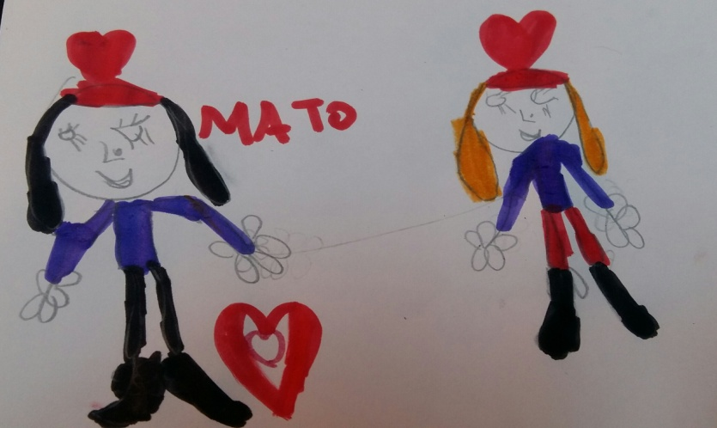
Προτάσεις
Η ένταξη/συνεκπαίδευση δεν εξαντλείται στο σχολικό πλαίσιο
Συνάφεια τιθέμενων εκπαιδευτικών στόχων και κοινωνικών αντιλήψεων για διαφορετικότητα
Δρ Ψαλλιδάκου Αδαμαντία 28/2/2021

Slide 104
Προτάσεις
Κοινωνία γνώσης και μάθησης
σε όλη τη διάρκεια της ζωής (lifelong)
και σε κάθε τομέα ζωής
(lifewide)
Νέος ρόλος εκπ/κού
εντός σύνθετου τοπίου (μαθητών, γονιών, συναδέλφων, Ιατροπαιδαγωγικών κέντρων)
Δρ Ψαλλιδάκου Αδαμαντία 28/2/2021

Slide 105
Eπίλογος
«Διμέτωπος αγώνας: πάλη να κρατήσω μακριά τον κόσμο και πάλη να μπω μέσα σε αυτόν»
Ντόνα Ουίλιαμς, Κανείς στο Πουθενά (Ενήλικη με αυτισμό)
«Ο κόσμος όταν τον μοιράζεσαι υπάρχει»
Τ. Λειβαδίτης
Συνεκπαίδευση αυτιστικών μαθητών με τυπικής ανάπτυξης συνομηλίκους
Τραγούδι-επιστέγασμα προγράμματος συναισθηματικής ανάπτυξης όλων των μαθητών τ.ε. , τριών με αυτισμό, με λόγια δικά τους και φωνές δικές μας
Δρ Ψαλλιδάκου Αδαμαντία 28/2/2021

Slide 106
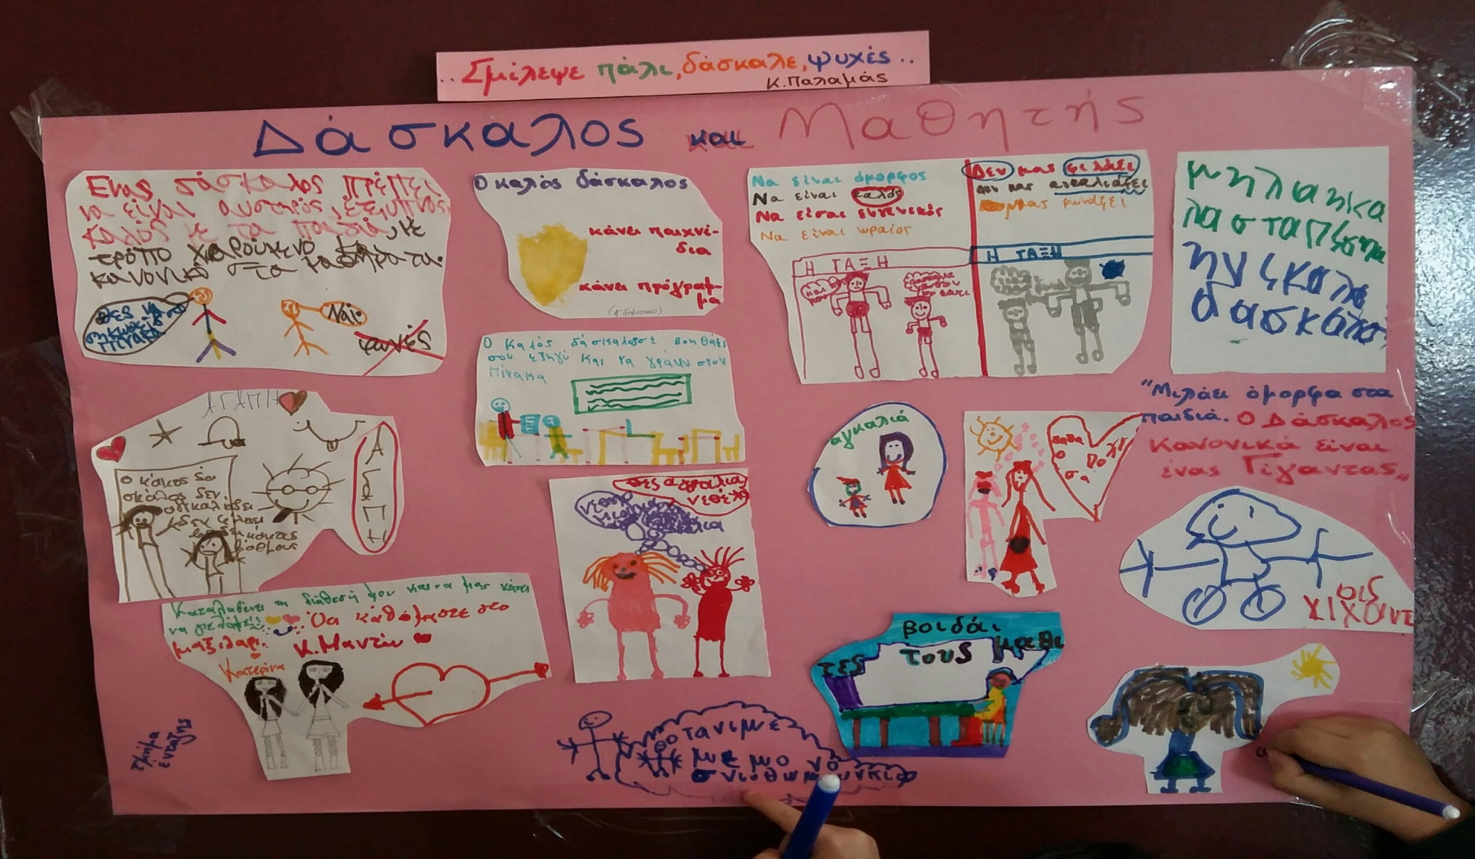
Eπίλογος
psallidakoua@yahoo.gr
Ευχαριστώ πολύ!
Δρ Ψαλλιδάκου Αδαμαντία 28/2/2021

Slide 107
Ευχαριστώ πολύ για την προσοχή σας!
Ψαλλιδάκου Αδαμαντία

Slide 108
«Σημαίνει αγαπάω» τραγούδι μαθητών τ.ε.
Δρ Ψαλλιδάκου Αδαμαντία 28/2/2021

